Slide 1
ЛЕКЦИЯ 5

Slide 2
Линейные ДУ 2 порядка с постоянными коэффициентами с правой частью (неоднородные)
Общий вид: где - постоянные коэффициенты, правая часть f(x) - некоторая функция.
По теореме (о структуре) общий вид решения:
где - общее решение соответствующего однородного уравнения, а -какое-либо частное решение ДУ
Поиск зависит от правой части (функции f(x)).
Рассмотрим случаи, когда имеет
«специальный вид»
2
2

Slide 3
Вариант 1 (экспонента):
Правая часть имеет вид .
Тогда будем искать частное решение в виде: .
Однако, если один из корней характеристического уравнения равен α, то полагаем
Если же оба корня характеристического уравнения равны α: , то полагаем
Коэффициент А находится методом неопределенных коэффициентов.

Slide 4
Вариант 2 (многочлен):
Правая часть есть многочлен степени m от х
Тогда ищем в виде
Однако, если один из корней характеристического уравнения равен нулю, то полагаем

Slide 5
Вариант 3 («тригонометрия»):
Правая часть есть линейная комбинация тригонометрических функций
Тогда ищем частное решение в виде
Однако, если корни характеристического уравнения , то полагаем

Slide 6
Вариант 4 (многочлен с экспонентой):
Правая часть имеет вид
В этом случае
Если же один из корней характеристического уравнения равен α, то , как всегда в этом случае, умножаем на х
Если оба корня равны α, то умножаем на

Slide 7
Вариант 5 (наиболее общий). Правая часть имеет вид:
При отсутствии «резонанса» ищем в виде
где
Если же корни характеристического уравнения
, то

Slide 8
Решение линейных неоднородных ДУ второго порядка методом вариации произвольных постоянных
Общее решение уравнения
Частное решение можно найти методом Лагранжа (методом вариации произвольных постоянных).
Пусть общее решение соответ-ствующего однородного уравнения
Будем считать, что такие, что
решение уравнения
2
1
2

Slide 9
Имеем
Подберём так, чтобы
Тогда
Подставим в уравнение :
или
2

Slide 10
Следовательно,
Получаем
Система имеет единственное решение (почему?)
Пример.
характеристическое уравнение:
Ищем решение в виде
, где

Slide 11
Получаем
Решаем эту систему методом Крамера:

Slide 12
Следовательно:
Интегрируя, получим

Slide 13
Общее решение:

Slide 14
Системы линейных ДУ с постоянными коэффициентами
Общий вид:
- неизвестные (искомые) функции

Slide 15
Ограничимся случаем n=2:
Рассмотрим два метода решения системы
1) сведение к одному уравнению 2 порядка;
2) матричный метод.

Slide 16
1) Сведение к одному уравнению.
Дифференцируем, например, 1-ое уравнение системы
и подставим из второго уравнения . Получим
В итоге будем иметь
или .
Решение таких уравнений рассмотрено ранее.

Slide 17
Пример.
приводится к виду
Корни характеристического уравнения
Тогда
Найдем из первого уравнения системы
Ответ:

Slide 18
2) Матричный метод
Частное решение системы
будем искать в виде:
Подставим в систему и сократим на :
Или
Система имеет ненулевое решение, если определитель её равен нулю.
3

Slide 19
Раскрывая определитель, получим
характеристическое уравнение системы.
Возможны разные случаи.
Рассмотрим пример. Решить систему:

Slide 20
Характеристическое уравнение
Частные решения ищем в виде
При k= -1 система имеет решение
При k=3 решение системы
Тогда
3

Slide 21
Ответ:
Общее решение исходной системы

Slide 22
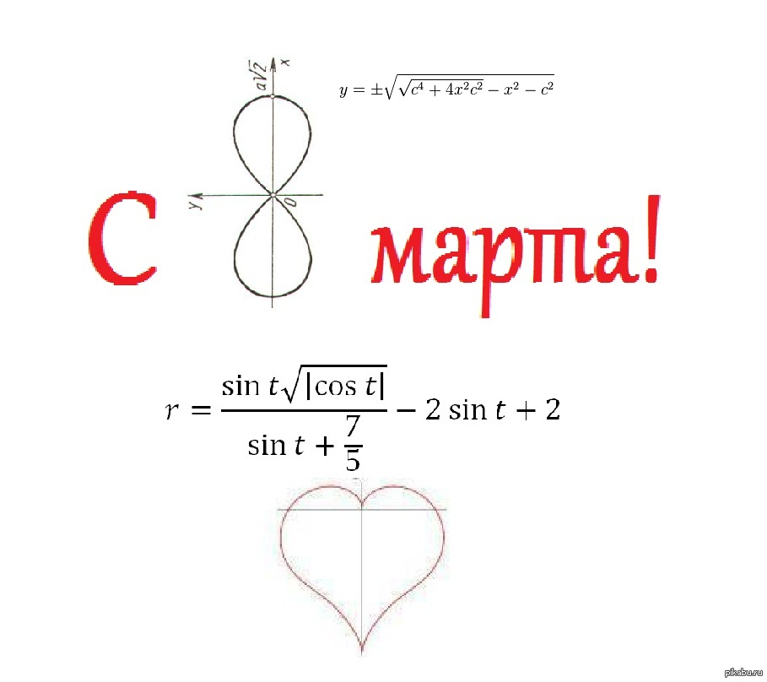

С праздником, дорогие девушки!

